Slide 1
NLP / Natural Language Processing
otus.ru

Slide 2
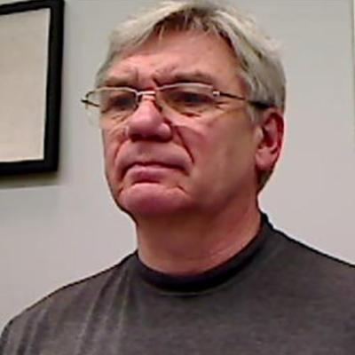
Защита проекта
Тема: Выделение структурированной информации из слабоструктурированных текстов
Волков Игорь
Ведущий инженер-программист
Институт сетевых технологий, Санкт-Петербург

Slide 3
Цель проекта
Разработать технологию получения структурированной информации в формате многоуровневого JSON на основе набора данных -- сводки МЧС о пожарах по Санкт-Петербургу
Задачи, решенные в проекте
1. | Сбор и предварительный анализ данных с сайта информации МЧС по Санкт-Петербургу
2. | Очистка и разметка набора данных. Обучение классификатора параграфов сводок
3. | Разработка JSON-схем для всех типов параграфов сводок о пожарах
4. | Выбор языковой модели для преобразования текст-JSON
5. | Выбор программного средства для инференса языковой модели
6. | Исследование влияния различных методов промптинга на качество преобразования
7. | Исследование влияния размера пакета запросов на скорость инференса для различных графических процессоров. Выбор аппаратной конфигурации для инференса

Slide 4
Пример преобразования текста в JSON
{
"a_1_заголовок": "Уточнение по пожару в Приморском районе.",
"a_2_сообщение_о_пожаре": {
"a_2_1_дата_сообщения": "18 мая",
"a_2_2_время_сообщения": "18:19",
"a_2_3_адрес_пожара": {
"a_2_3_1_район": "Приморский район",
"a_2_3_2_улица": "Автобусная",
"a_2_3_3_дом": 3
}
},
"a_3_описание_пожара": {
"a_3_1_тип_пожара": "горение",
"a_3_2_объекты_горения": [
{ "o_1_название_объекта": "полиэтилен",
"o_2_характеристики_объекта": [ "хранение" ],
"o_8_родительский_объект": {
"o_1_название_объекта": "цех",
"o_2_характеристики_объекта": [ "для хранения" ],
"o_8_родительский_объект": {
"o_1_название_объекта": "здание",
"o_2_характеристики_объекта": [ "железобетонное" ],
"o_4_размер_объекта": { "v_1_значение": "70х72", "v_2_ед": "метр" },
"o_6_высота_объекта": { "v_1_значение": 10, "v_2_ед": "метр" }
}
}
}
],
"a_3_3_площадь_горения": { "v_1_значение": 600, "v_2_ед": "кв. метр" },
"a_3_4_площадь_обрушения_кровли": { "v_1_значение": 400, "v_2_ед": "кв. метр" }
},
…
Уточнение по пожару в Приморском районе.
18 мая в 18:19 поступило сообщение о пожаре по адресу: Приморский район, ул. Автобусная, д.3.
В железобетонном размером 70х72 метра, высотой 10 метров здании цеха для хранения полиэтилена происходило горение на площади 600 кв. метров, произошло обрушение кровли на площади 400 кв.метров.
…

Slide 5
Пример преобразования текста в JSON (продолжение)
….
"a_5_силы_и_средства_тушения_пожара": [
{ "a_5_1_принадлежность_сил_и_средств": "МЧС",
"a_5_2_количество_человек": 31,
"a_5_3_количество_единиц_техники": 8 } ],
"a_6_тушение_пожара": [
{ "a_6_2_1_время_события": "18:26",
"a_6_2_3_присвоенный_номер": "1-БИС" },
{ "a_6_2_1_время_события": "22:02",
"a_6_2_2_действия": "пожар локализован",
"a_6_2_4_состояние_пожара": "локализован",
"a_6_2_5_площадь_локализации": { "v_1_значение": 600, "v_2_ед": "кв. метров" }
},
{ "a_6_2_1_время_события": "22:28",
"a_6_2_2_действия": "отказ дополнительному номеру",
"a_6_2_3_присвоенный_номер": "1-БИС",
"a_6_2_4_состояние_пожара": "отказ дополнительному номеру"
},
{ "a_6_2_1_время_события": "02:01",
"a_6_2_2_действия": "ликвидация открытого горения",
"a_6_2_4_состояние_пожара": "тление отдельными очагами",
"a_6_2_5_площадь_тления": { "v_1_значение": 100, "v_2_ед": "кв.м" }
},
{ "a_6_2_1_время_события": "08:35",
"a_6_2_2_действия": "пожар ликвидирован",
"a_6_2_4_состояние_пожара": "ликвидирован"
}
],
"a_9_инициалы_автора": "А.А."
}
…
В 18:26 пожару присвоен дополнительный номер 1-БИС.
В 22:02 пожар локализован на площади 600 кв. метров.
В 22:28 отказ дополнительному номеру 1-БИС.
В 02:01 ликвидация открытого горения. Происходит тление отдельными очагами на общей площади 100 кв.м.
В 08:35 пожар ликвидирован.
Сведения о пострадавших не поступали.
К ликвидации пожара привлекалось от МЧС: 8 единиц техники и 31 человек личного состава.
А.А.

Slide 6
Что планировалось, что знал до курса, сколько времени заняло выполнение проекта
1. | Планировалась разработка программного средства для автоматического выделения количественной и качественной информации из текстовых документов и сохранения ее в базе данных, с целью автоматического формирования итоговых аналитических отчетов
2. | До начала курса принимал участи в разработке программного средства для ручного ввода количественной и качественной информации с гибко настраиваемой структурой в базу данных и формирования итоговых аналитических отчетов. С методами Data Science ранее знаком не был. С целью решения задачи автоматического ввода количественной и качественной информации закончил курсы «Практический Machine Learning + Deep Learning» от SkillFactory и начал осваивать язык Python
3. | Работа над проектом шла все время обучения на курсах NLP. Часть задач проекта была решена при выполнении домашних заданий

Slide 7
Используемые технологии
1. | Web Scraping (Selenium, BeautifulSoup)
2. | pandas, numpy, sklearn, regexp, matplotlib, pymorphy2, SpaCy, SlovNet
3. | Тематическое моделирование (LdaMulticore, WordCloud)
4. | Векторизация текстов (TfidfVectorizer, FastText)
5. | Классификация (CatBoostClassifier)
6. | Большие языковые модели (Mistral, Gemma, Qwen, T-Lite и др.), слияние (merge) базовой LLM и Lora-адаптера
7. | Средства инференса LLM (transformers, llm-cpp, ollama, tgi, vllm)
8. | Structured output (JSON-Schema, Pydantic, lm-format-enforcer)
9. | Prompt-engineering (zero-shot, single-shot, few-shot, self-consistency, CoT)
10 | Разное (docker, virtualenv, pip, NVIDIA ToolKit)

Slide 8
Сбор и предварительный анализ данных с сайта информации МЧС по Санкт-Петербургу
1. | С использованием Selenium выполнен парсинг сайта информации МЧС по Санкт-Петербургу https://t.me/s/mchs_st_petersburg,
2. | На основе анализа данных выделены следующие типы сообщений МЧС: сводки о пожарах, штормовые предупреждения, о мероприятиях, о поиске людей, о происшествиях, служебные. Для дальнейшей работы выбрано подмножество сообщений – сводки о пожарах.
3. | С использованием pandas сформирован и с использованием RegExp классифицирован набор данных: тексты сообщений МЧС (articles_class.csv) https://drive.google.com/file/d/1fzW0M3uKk0aJormPAzhvXHvbQSAdI7by/view?usp=sharing

Slide 9
Очистка и разметка набора данных. Обучение классификатора параграфов сводок о пожарах
1. | Тексты сводок о пожарах были разбиты на параграфы и очищены от пустых строк.
2. | С использованием методов тематического моделирования (LdaMulticore, WordCloud) была выполнена кластеризация параграфов и выделено 10 их типов.
3. | С использованием RegExp был размечен набор данных параграфов сводок (paragraph_label.csv) https://drive.google.com/file/d/1-4mc4up_mqBbYoHUCu2L6y6buyvKtAQK/view?usp=sharing
3. | С использованием TfidfVectorizer (который в данном случае оказался эффективнее FastText) и CatBoostClassifier на размеченном наборе данных были обучены векторизатор (tfidf.joblib) https://drive.google.com/file/d/1QqLDweHHWyVTg6UdLhYiP-2fHr6lZB7h/view?usp=sharing и классификатор параграфов сводок о пожарах (tf_df_embed_cat_boost_default_param_model.cbm) https://drive.google.com/file/d/1--j9iy3ixSxKw-HQ0_eSQdM4IDsPjp_z/view?usp=sharing

Slide 10
Разработка JSON-схем для всех типов параграфов сводок о пожарах
1. | Для обеспечения структурированного вывода LLM было разработано 10 базовых классов Pytantic (в соответствии с типами параграфов) и 6 производных от них классов, которые при подстановке в промпт экспортируются в JSON-схемы
2. | В процессе отладки промптов структура классов Pytantic была оптимизирована
3. | Файл в формате JupyterLab Notebook, содержащий весь исходный код проекта https://drive.google.com/file/d/10REU4hlhMXsfDVlTQx1honFcmfAcTmjV/view?usp=sharing
Пример класса Pydantic :
class ForceModel(BaseModel):
a_5_1_принадлежность_сил_и_средств: Optional[str] = Field(default=None, description="Организация, выделившая силы и средства для тушения пожара")
a_5_2_количество_человек: Optional[int] = Field(default=None)
a_5_3_количество_единиц_техники: Optional[int] = Field(default=None)

Slide 11
Класс Pydantic для типа параграфа “Описание пожара”
class FireDescriptionModel(BaseModel):
''' Рассуждай последовательно, вслух, по пунктам. Никакие пункты не пропускай:
Найди в тексте сказуемые, описывающие процесс пожара
Найди в тексте слова, зависящие от сказуемых, и выдели из них те слова, которые описывают объекты, которые горят (горящие объекты)
Для каждого из горящих объектов найди его характеристики
Для каждого из горящих объектов поищи в тексте слова, описывающие принадлежность горящего (дочернего) объекта какому-либо другому (родительскому) объекту.
Если родительский объект в тексте найден, то для него также определи его характеристики и его родительский объект.
Рекурсивный поиск родительских объектов продолжай, пока в качестве родительского объекта не будет получено значение null. Никакой объект не является родительским объектом для самого себя.
Каждый объект должен упоминаться в JSON только один раз: или как горящий объект, или как родительский объект. Внимательно проанализируй каждый объект и правильно выбери для него место в JSON
Составь список всех числительных, которые есть в тексте, и укажи, к какому из объектов оно относится. Одно числительное может относится только к одному объекту. Выбери из всех объектов в тексте тот, который подходит лучше всего. Никакие другие числительные в ответ не включай.
Используя результаты своих рассуждений и приведенные ниже примеры, сформируй JSON, в строгом соответствии с приведенной JSON-схемой.
*** Пример 1 *** …
*** JSON ***
…
'''
a_3_1_тип_пожара: Optional[str] = Field(default=[], pattern=r'горение|тление|задымление')
a_3_2_объекты_горения: Optional[List[ObjectModel]] = Field(default=None, description="Предметы, которые горели")
a_3_3_площадь_горения: Optional[ValueModel] = Field(default=None)
a_3_4_площадь_обрушения_кровли: Optional[ValueModel] = Field(default=None)

Slide 12
Выбор языковой модели для преобразования текст-JSON
1. | В ходе работы над проектом был опробован ряд открытых LLM. Критериями выбора были: - доступность модели для локального использования - хорошее понимание русского языка, контекстное окно > 4к токенов (размер промпта, обеспечивающего приемлемое качество инференса с сумме с размером ответа LLM, составил ~4700 токенов) размер модели в неквантизованном виде должен помещаться в видеопамяти одного графического процессора (ставится задача сначала добиться наилучшего качества результатов для некванитзованной модели, а затем определить степень квантизации, обеспечивающую приемлемый уровень качества).
2. | По итогам анализа для инференса была выбрана языковая модель T-Lite 7B отечественной разработки с контекстным окном 8к. Решающим преимуществом оказалось то обстоятельство, что в отличие от популярных моделей Gemma и Qwen, ее удалось заставить следовать инструкции применить Chain of Thougts, используя в промпте указание “рассуждать вслух”. Другие модели это указание игнорировали.

Slide 13
Выбор программного средства для инференса языковой модели
1. | В качестве средства для инференса языковой модели было опробовано следующее программное обеспечение: - библиотека transformers llm-cpp Ollama Text Generation Inference (TGI) vllm
2. | На данном этапе выбор сделан в пользу vllm, ввиду высокого быстродействия этого программного средства и удобства его использования. В перспективе для удаленного доступа к сервису преобразования текстов в JSON предполагается использовать LangServ.
3. | Был проанализирован ряд отечественных платформ, предлагающих услуги аренды виртуальных машин или рабочих станций, оборудованных GPU. В качестве наиболее экономичной была выбрана платформа gpudc.ru

Slide 14
Влияние методов промптинга на качество преобразования текста в JSON
1. | Были опробованы следующие техники промптинга: zero-shot, single-shot, few-shot, chain-of-thoughts и различные варианты self-consistency.
2. | Для гарантированного структурированного вывода применялись библиотеки pydantic и lm-format-enforcement
3. | К сожалению, не удалось вычислить метрику perplexity, так как vllm для большинства токенов выдает значение logprob=0. Поэтому качество инференса оценивалось только вручную, путем просмотра результатов и субъективной оценки их правильности.
4. | Для большинства типов параграфов высокое качество ответов стабильно обеспечивается в сочетании zero-shot + lm-format-enforcement. Исключение составляют параграфы типа “Описание пожара”. Для них оптимальным оказалось сочетание few-shot (5 примеров) + pydantic + chain-of-thoughts. При этом из 96 вручную проверенных заданий LLM дала полностью правильный ответ в 60% случаях. В остальных случаях наблюдались, преимущественно, пропуски отдельных фрагментов информации. Сочетание few-shot (5 примеров) + lm-format-enforcement обеспечило полностью правильные ответы только в 18% случаях.

Slide 15
Влияние методов промптинга на качество преобразования текста в JSON (продолжение)
5. | Для “Описания пожара” критически важным оказалось применение chain-of-thoughts. При этом сам текст chain-of-thoughts зачастую оказывается полон “галюцинаций”. Однако даже в этом случае такие “рассуждения” помогают модели сформировать правильный JSON.
6. | Применение lm-format-enforcement исключает из ответа текст “рассуждений” chain-of-thoughts, ограничивая ответ строгим соответствием JSON-Schema. При этом качество содержания ответов резко падает.
7. | Была предпринята попытка применить self-consistency для улучшения результатов комбинации few-shot (5 примеров) + chain-of-thoughts. Весь текст ответа, включая рассуждения, передавался в следующий запрос с lm-format-enforcement , в котором модели предлагалось проверить результат предыдущего преобразования и, при необходимости, поправить (попутно, автоматически обеспечивая строгое соответствие схеме). Ожидаемого улучшения качества этот прием не дал - применение lm-format-enforcement существенно портило результат.
8. | Требования самопроверки в пределах одного запроса или выбора лучшего ответа из нескольких вариантов также оказались не эффективны – похоже, что модель не обучена таким запросам и просто игнорирует их.

Slide 16
Шаблон промпта
Ты - специалист по выделению из заданного текста информацию в форме JSON с применением JSON-схемы
Если информация для какого-либо атрибута отсутствует в заданном тексте - ни в коем случае ее нельзя придумывать ее, в таком случае следует пропустить этот атрибут.
Все атрибуты с пустыми значениями должны быть исключены из JSON.
Все значения атрибутов должны быть на русском языке в именительном падеже в единственном числе.
Все глаголы должны быть преобразованы в отглагольные существительные в именительном падеже в единственном числе.
Из ответа должна быть исключена информацию, которой нет в исходном тексте.
Любая информация из текста должна присутствовать только в одном атрибуте JSON.
JSON-схема
{schema_json}
Дано:
{text}

Slide 17
Исследование влияния размера пакета запросов на скорость инференса для различных графических процессоров
1. | Был проведен ряд замеров скорости обработки 32 сводок при разном количестве сводок, объединенных в один пакет: 1, 2, 4, 8, 16, 32. Тексты сводок из одного пакета разбирались по параграфам, и из параграфов одного типа формировались новые пакеты.
2. | Вычисления проводились на платформах, оборудованных разными GPU: NVIDIA L4 24Gb, RTX 3090 24Gb и Tesla A100 40Gb. Такой выбор GPU для исследований обусловлен следующими факторами: и NVIDIA L4 24Gb, и Tesla A100 40Gb доступны на платном тарифе в популярном сервисе Google Colab; и RTX 3090 24Gb, и Tesla A100 40Gb доступны на самом выгодной отечественной платформе gpudc.ru; NVIDIA L4 24Gb и RTX 3090 24Gb имеют одинаковый объем видеопамяти, но различаются архитектурой (NVIDIA L4 24Gb - архитектура Ada Lovelace и RTX 3090 24Gb - архитектура Amper); RTX 3090 24Gb и Tesla A100 40Gb имеют одинаковую архитектуру Amper, но различаются объемом видеопамяти.
3. | Расчеты показали, что число токенов, обрабатываемых в секунду, растет, примерно, пропорционально логарифму размера пакета для всех GPU. Причем растет как скорость обработки входных токенов (что ожидаемо, ввиду применения KV-кэширования префиксов промптов), так и скорость обработки выходных токенов (что, видимо, связано с применением в vllm PagedAttention).

Slide 18
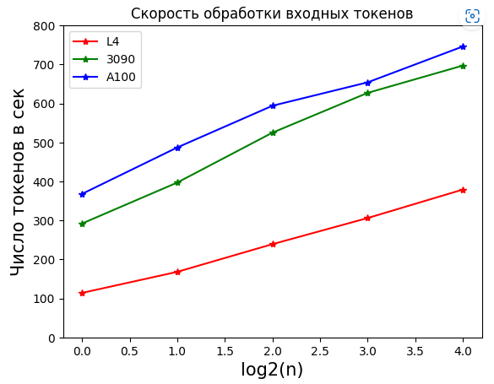
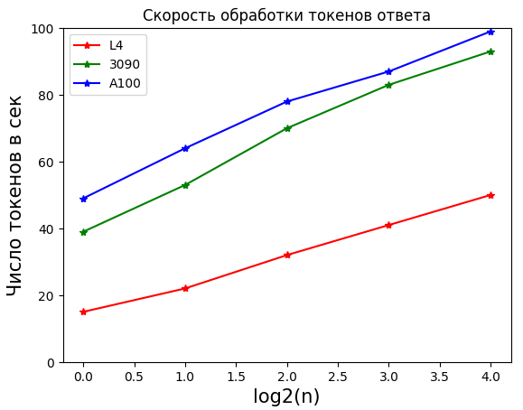
Скорость обработки токенов в зависимости от логарифма числа запросов в пакете

Slide 19
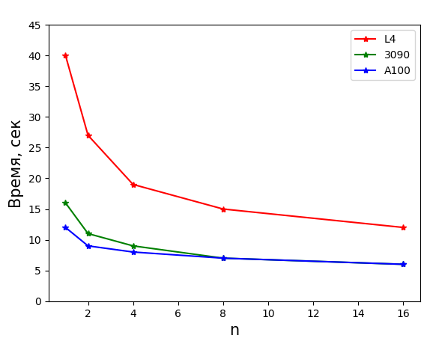
Среднее время инференса на одну сводку в зависимости от числа запросов в пакете

Slide 20
Выбор аппаратной конфигурации для инференса
1. | Эксперименты показали, что для моей задачи GPU RTX 3090 24Gb производительнее GPU NVIDIA L4 24Gb примерно в 2 раза. Это, полагаю, связано с тем, что GPU RTX 3090 имеет большее тензорных ядер и более высокую пропускную способность, чем GPU L4 (не смотря на более старую архитектуру).
2. | Прирост производительности GPU A100 по сравнению с RTX 3090 есть, но не кардинальный. При этом стоимость карты A100 40Gb на порядок превышает стоимость GPU RTX 3090. (На Авито 600-900 тыс. руб. против 66-95 тыс. руб.)
3. | При стоимости аренды GPU RTX 3090 50 руб./час приобретение этого же GPU для локального использования окупится за 8-12 месяцев работы в режиме 8/5
4. | Преимущество GPU A100 заключается в том, что она позволяет обрабатывать большие пакеты входных данных и выполнять инференс моделей с большим числом параметров. Но для моделей с числом параметров 7B выгода от A100, для моих задач, не оправдывает ее стоимость. Таким образом, для инференса преобразования текста в JSON предпочтительнее приобретение для локального использования GPU RTX 3090

Slide 21
Выводы и планы по развитию
1. | Выполненные в рамках проекта исследования и разработки заложили основу для создания программно-аппаратного комплекса, обеспечивающего автоматическое выделение количественной и качественной информации из текстовых документов и сохранение ее в базе данных, с целью автоматического формирования итоговых аналитических отчетов
2. | Для улучшения качества инференса предлагается следующий план дальнейших действий: Провести массовое преобразование текстов в JSON для всего набора данных (~6000 сводок). На основе результатов преобразования сформировать DataFrame. Проанализировать полученный DataFrame с целью определения частоты появления в сводках тех или иных объектов, их характеристик и иерархических связей. На основе полученных данных сформировать синтетический набор пар текст-JSON, необходимого размера для обучения LORA-адаптера. Обучить LORA-адаптер
3. | Другие планы: Найти способ получить logprobs и оценить perplexity (возможно, использовать для этого transformers) Научиться автоматически исправлять ошибки, выявленные Pytantic Попробовать использовать более сильную, но квантизованную модель для данной задачи, в частности, на аппаратных конфигурациях из 2х GPU RTX 3090 С использованием LangServ реализовать удаленный доступ к сервису преобразования текстов в JSON Встроить сервис преобразования текстов в JSON в разрабатываемый программно-аппаратный комплекс

Slide 22
Спасибо за внимание!

